Slide 1
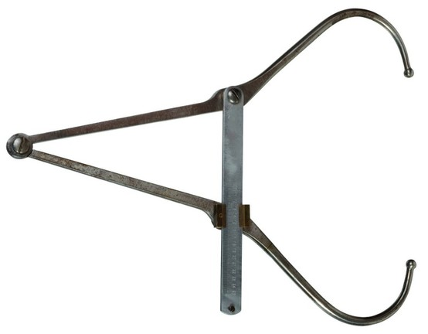
Metodologie di Studio in Paleoantropologia La linea umana
Julie Arnaud
julie.arnaud@unife.it

Slide 2
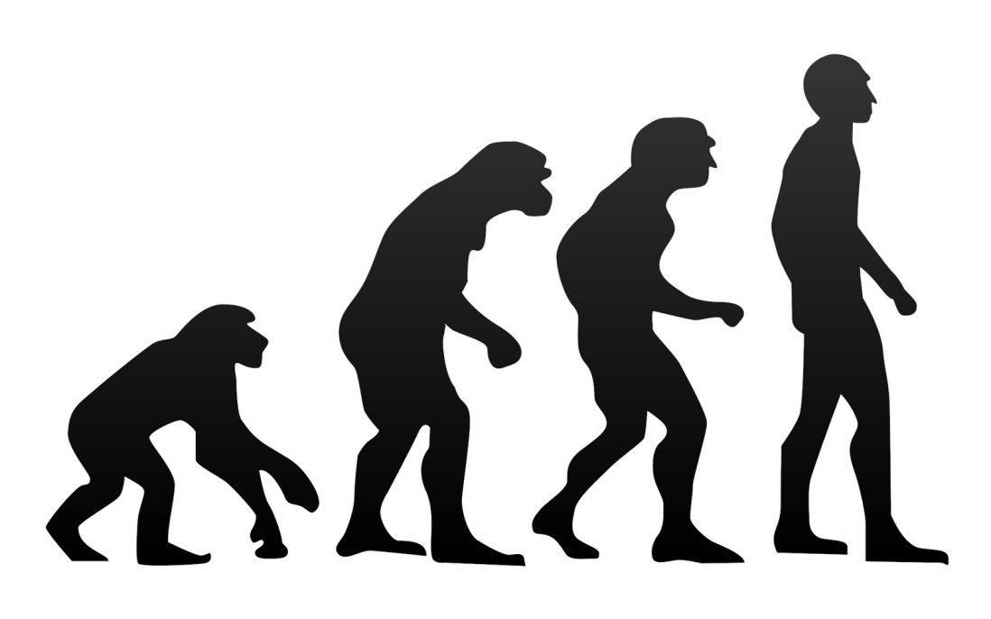
Paleoantropologia / Paleontologia umana Palaeoanthropology / Human Palaeontology
Definizione
Paleoantropologia o Paleontologia umana è una disciplina dell’antropologia nata dallo studio dei resti fossili dell’uomo e dei tipi umani ormai estinti (wikipedia)
Paleoanthropology is the branch of physical anthropology (often called biological anthropology) that focuses on the study of human evolution, tracing the anatomic, behavioral and genetic linkages of pre-humans from millions of years ago up to modern times (wikipedia)

Slide 3
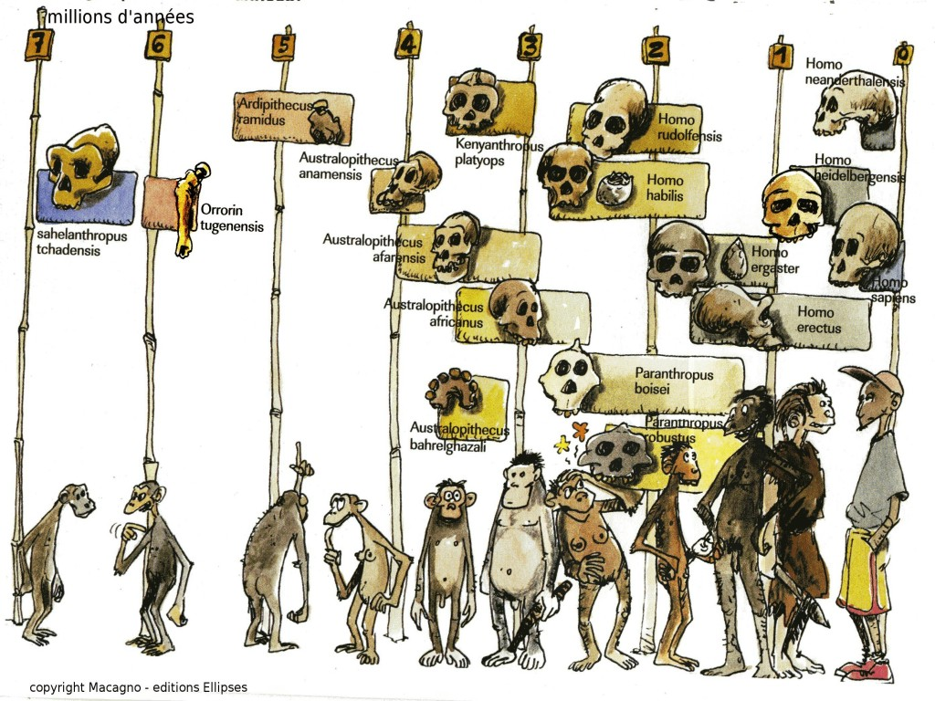
Definizione
« La paleoantropologia è la disciplina dell’antropologia che si impegna a scoprire e analizzare i resti fossili e archeologici documentando i ultimi 10 a 15 milioni d’anni […]. »
« […] l’antropologia è lo studio dei essere umani in una perspettiva biologica, sociale, culturale e preistorica. » (Mann, 2005)
« Paleoanthropology is the branch of anthropology that focuses on research and analysis of fossil and archaeological remains of the last 10 – 15 millions of years […]. »
« […] anthropology is the study of human beings from the biological, social, cultural and prehistoric perspectives. » (Mann, 2005)

Slide 4
Paleoantropologia : Materiale di Studio Paleoanthropology: Material

Slide 5
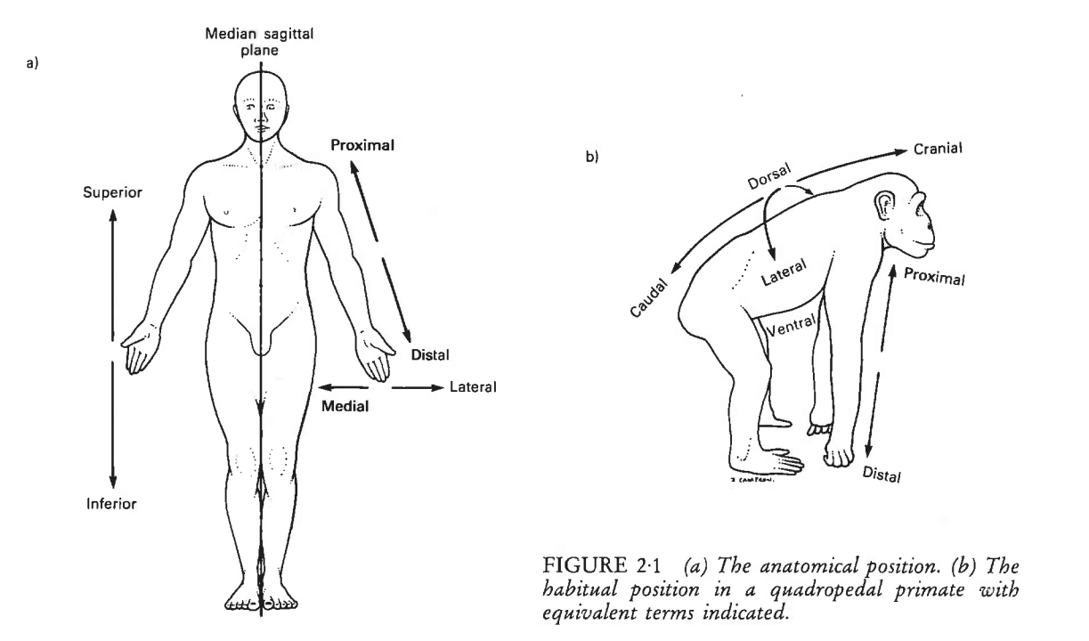
Lo scheletro Umano The Human Skeletton
Aiello & Dean

Slide 6
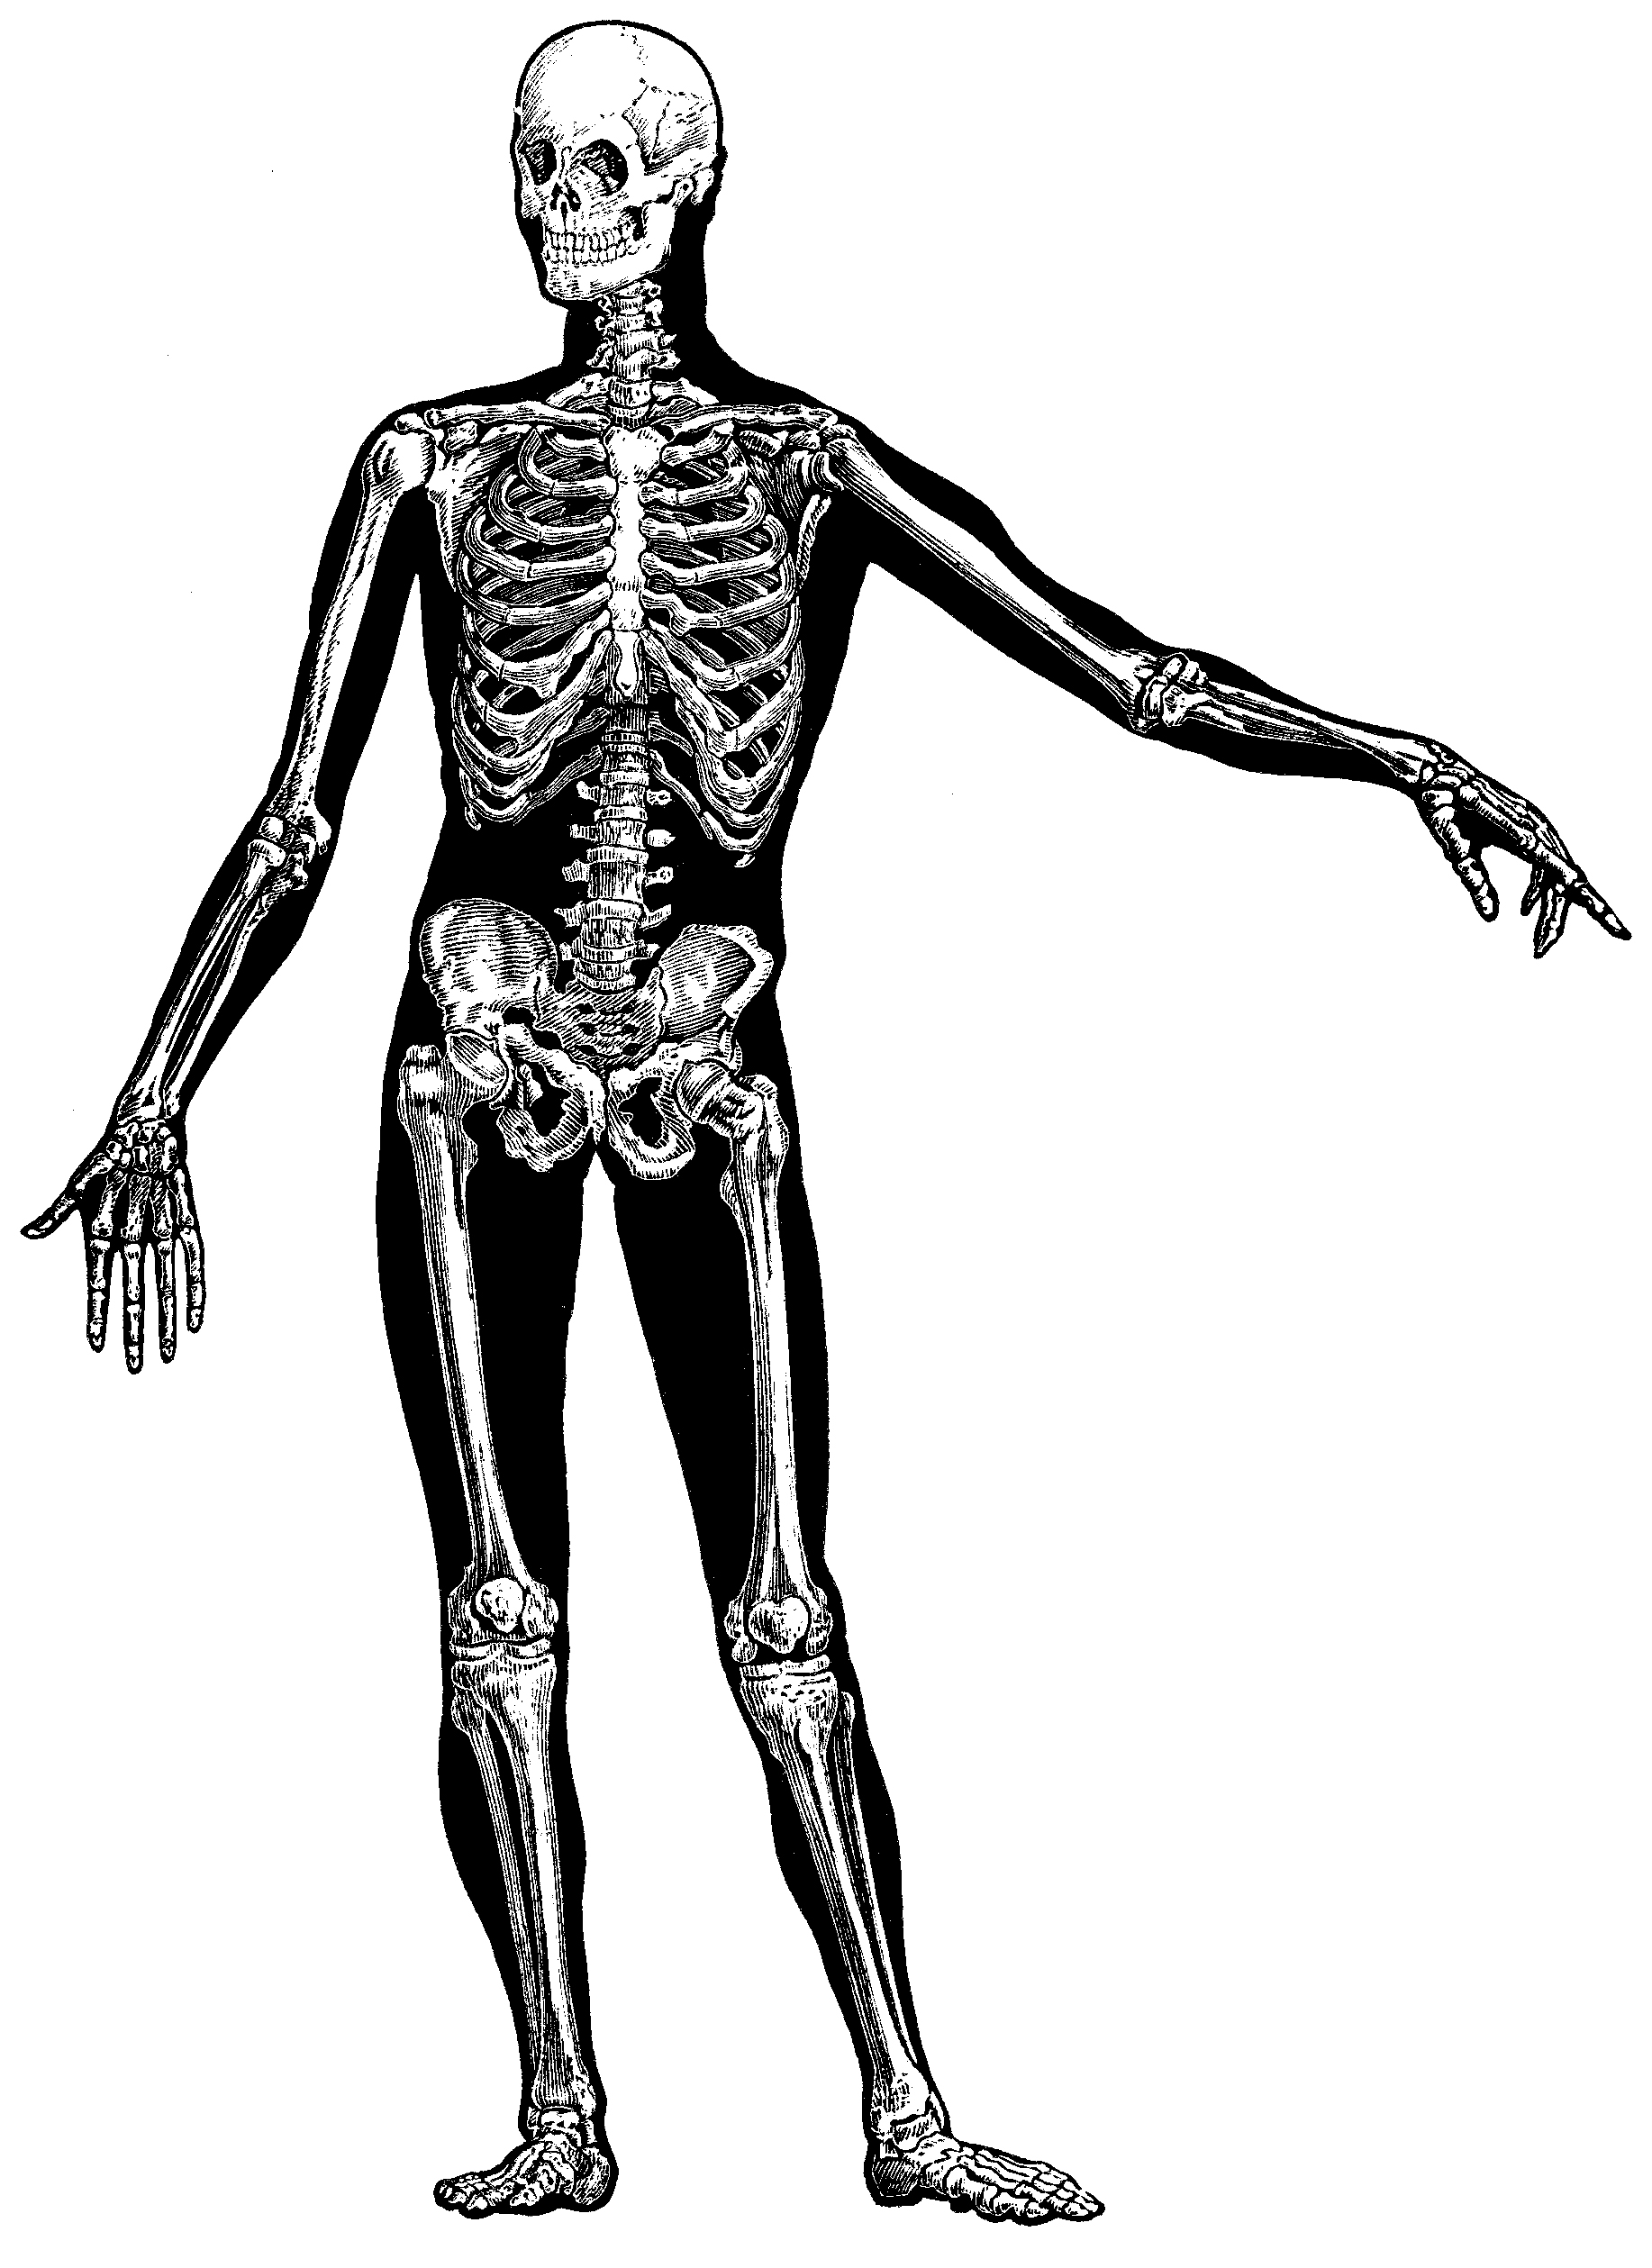
Lo scheletro Umano The Human Skeletton
Più di 200 ossa articolati (+ ossa dell’orecchio e mano/piedi)
More than 200 articulated bones (+ bones from ears and hand/foot)

Slide 7
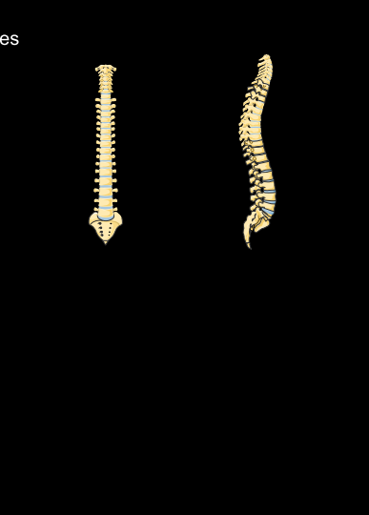
Complessi anatomici Anatomical complexes
Rachide: Colonna vertebrale
32/33 vertebre
Rachis: vertebral column
32/33 vertebra

Slide 8
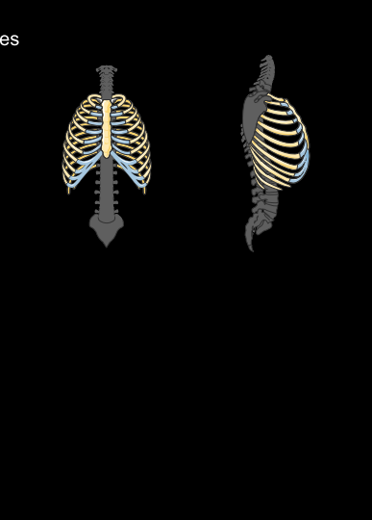
Complessi anatomici Anatomical complexes
Rachide: Colonna vertebrale
32/33 vertebre
Rachis: vertebral column
32/33 vertebra
Coste e sterno
Ribs and sternum

Slide 9
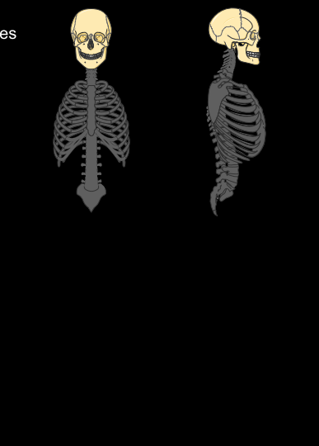
Complessi anatomici Anatomical complexes
Rachide: Colonna vertebrale
32/33 vertebre
Rachis: vertebral column
32/33 vertebra
Coste e sterno
Ribs and sternum
Testa ossea (cranio, mandibola e denti)
Skull (cranium, mandible and teeth)

Slide 10
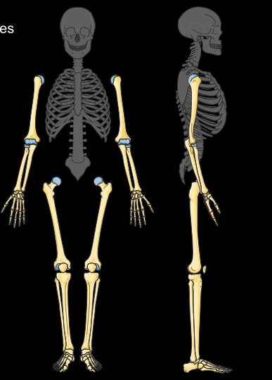
Complessi anatomici Anatomical complexes
Rachide: Colonna vertebrale
32/33 vertebre
Rachis: vertebral column
32/33 vertebra
Coste e sterno
Ribs and sternum
Testa ossea (cranio, mandibola e denti)
Skull (cranium, mandible and teeth)
Arti (superiori e inferiori)
Limbs (superior and inferior)

Slide 11
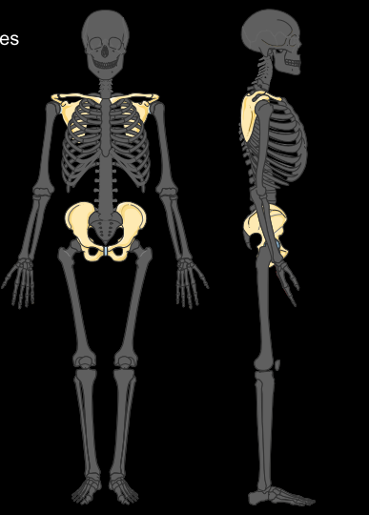
Complessi anatomici Anatomical complexes
Rachide: Colonna vertebrale
32/33 vertebre
Rachis: vertebral column
32/33 vertebra
Coste e sterno
Ribs and sternum
Testa ossea (cranio, mandibola e denti)
Skull (cranium, mandible and teeth)
Arti (superiori e inferiori)
Limbs (superior and inferior)
Cinto (scapolare e pelvico)
Girdles (shoulder and pelis)

Slide 12
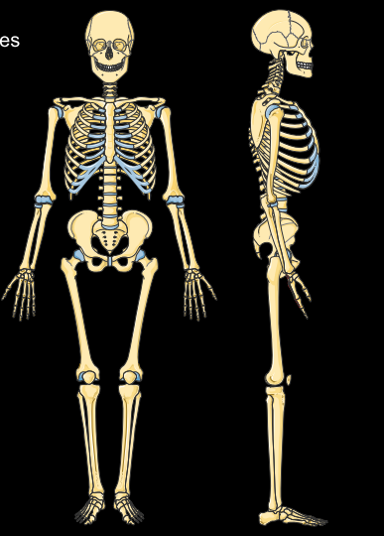
Complessi anatomici Anatomical complexes

Slide 13
Qualche nozioni generali Basic notions

Slide 14
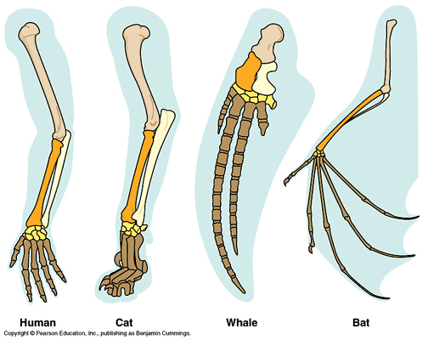
Omologia vs analogia Homology vs analogy
Omologia = similitudine ereditata da un antenato comune / similarity inherited from a common ancestor
Analogia = similitudine dovuta ad una convergenza evolutiva / similarity due to convergent evolution

Slide 15
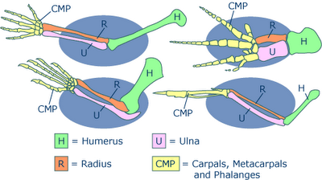
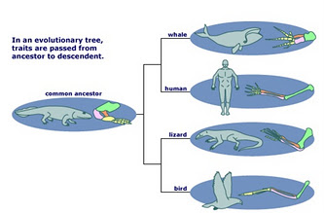
Omologia vs analogia Homology vs analogy
Omologia: membro anteriore dei tetrapodi
Homology: anteriore limbs of tetrapods

Slide 16
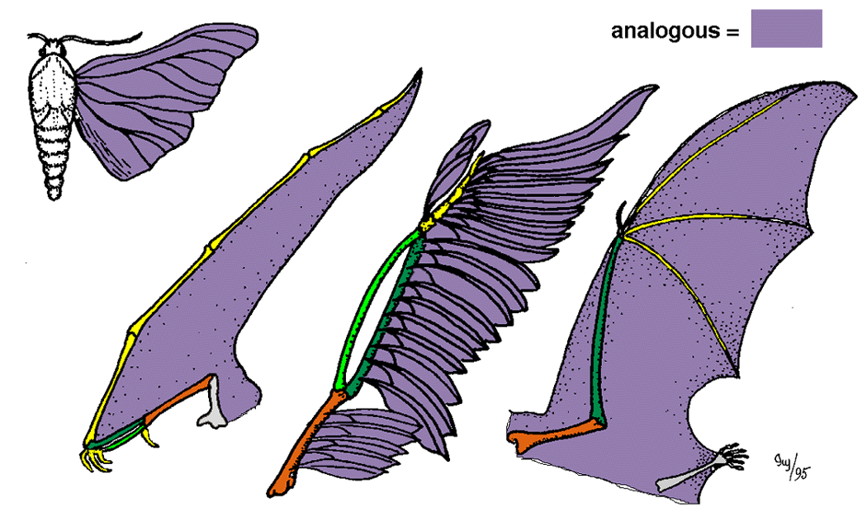
Omologia vs analogia Homology vs analogy
Analogia: Ali dei insetti, Pterodattili, uccelli, pipistrelli
Analogy: Wings of insect, Pterodactyl, bird and bat

Slide 17
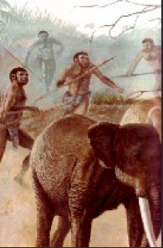
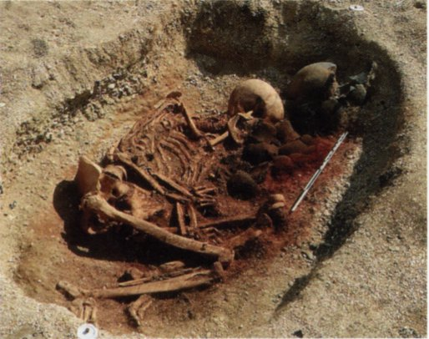
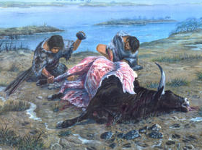
Tafonomia Taphonomy
La tafonomia è la discipline della paleontologia che studia i processi che intervengono dopo la morte di un organisme fino alla fossilizzazione.
Taphonomy is the study of decaying organisms over time and how they become fossilized (if they do).
Biocenosi
Biocoenosis
Tanatocenosi: resti organici
Thanatocoenosis: organic remains
Fossili
Fossils
Collezione
Collections
Predazioni, Accidenti, Malattie, invecchiamento
Predation, accidents, deseases, ageing
Carrognaggio, trasporti (acqua), calpestamento, seppellimento, dissoluzione, mineralizzazione
Scavenging, transport (water), trampling alteration, burial, dissolution, mineralization
Erosione, collezione-scavo, preparazione, restauro
Erosion, collection-excavation, preparation, restoration

Slide 18
Quello che rimane… What remains…
Le ossa lunga sono facilmente frammentabili e difficilmente riconoscibile, questi frammenti sono difficile da determinare e portano poche informazione morfologiche diagnostiche (tassonomia, filogenia..)
Long bones are easily fragmented and “hardly” recognized, those fragments
are difficult to determine and bear “few” diagnostic morphological
information (taxonomic, phylogenetic, functional…)
Le parte epifisale che danno delle informazione morfologiche e funzionale sono molto fragile e raramente preservate.
The epiphysis parte which gives morphological and functional information are very fragile and rarely preserved.
Venosa 1 (Notarchirico, ~500ka): Diafisi di femore
Fortunatamente, una parte delle ossa del cranio e i denti sono più robuste e più spesso preservati e riconosciuti sullo scavo.
Fortunately, some bones from the skull and the teeth are more robuste and more often preserved and recognized on excavation.

Slide 19
Caratteri morfologici: l’esempio della linea umana
Morphological features: human evolution

Slide 20
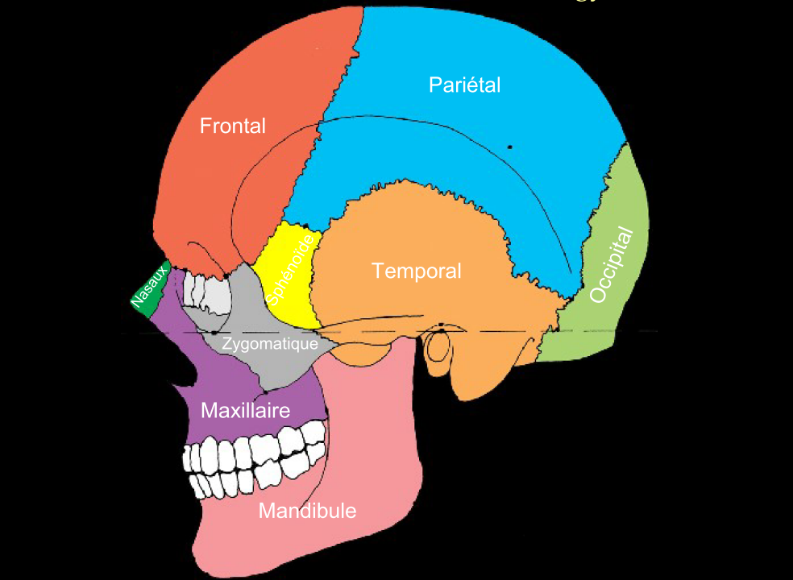
Caratteri morfologici e strutture anatomiche Morphological features and anatomical features

Slide 21
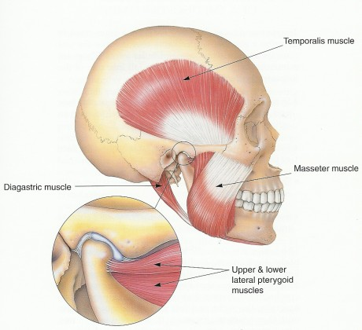
Caratteri morfologici e strutture anatomiche Morphological features and anatomical features
Muscoli masticatori
Chewing muscle
Linea temporale
Temporal line

Slide 22
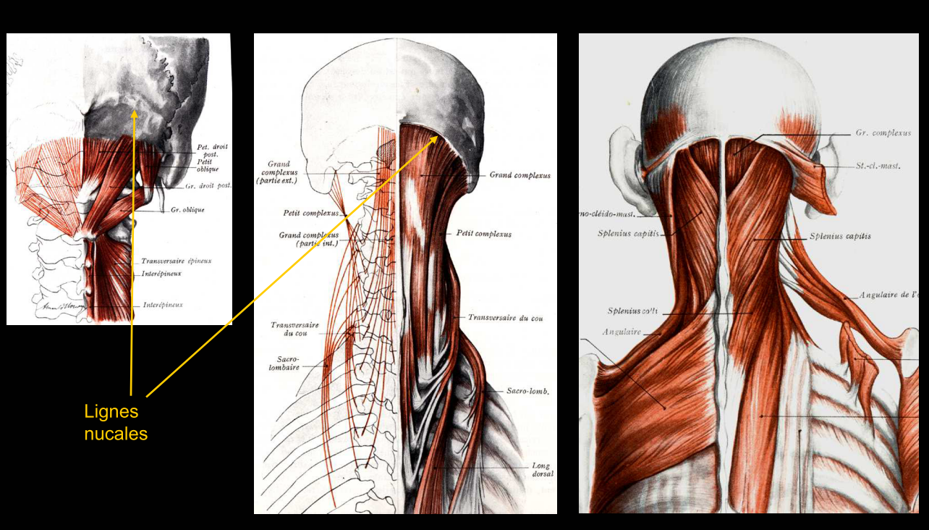
Caratteri morfologici e strutture anatomiche Morphological features and anatomical features
Muscoli del collo
Neck muscle
Linea nucale
Nucale line

Slide 23
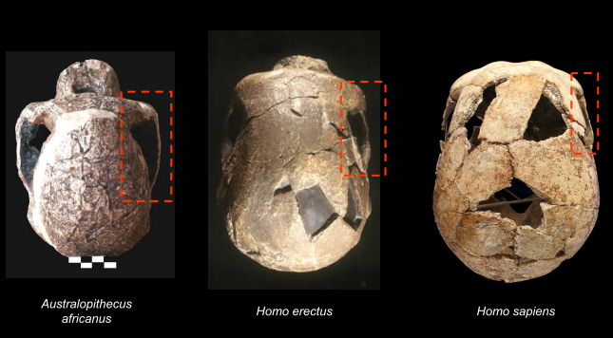
Proiezione laterale dei zigomatici
Lateral projection of the zygomatics

Slide 24
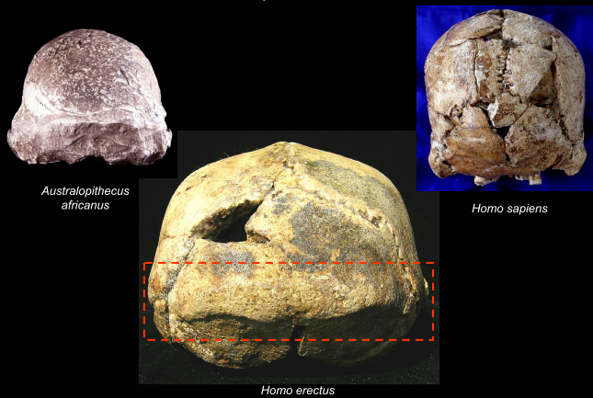
Toro occipitale trasverso
Occipital transverse torus

Slide 25
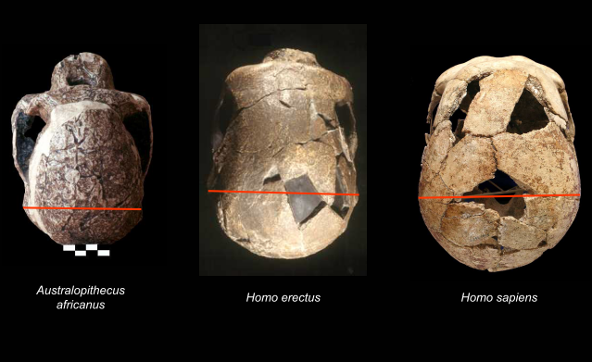
Larghezza cranica massima
Maximum cranial breath

Slide 26
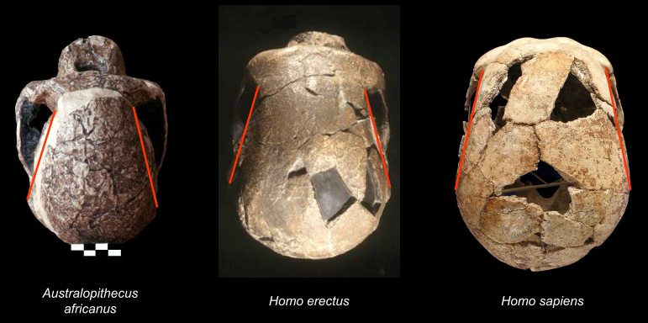
Forma del cranio in vista superiore
Cranial shape in superiore view
Parete convergente verso l’avanti: forma sfenoide
Wall convergente forward: sphenoidal shape
Parete convergente quasi-parallele: forma ovoidea
Wall almost parallele: ovoidal shape

Slide 27
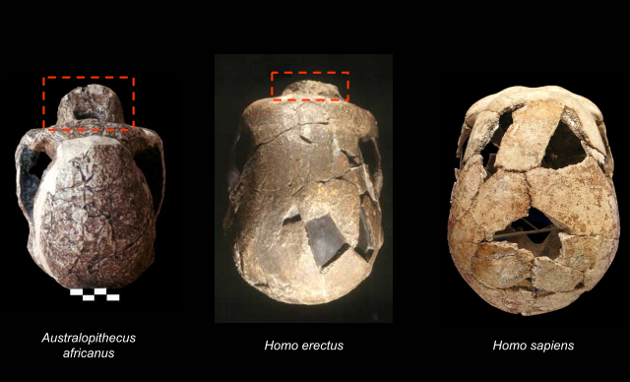
Prognatismo faciale
Facial prognatism

Slide 28
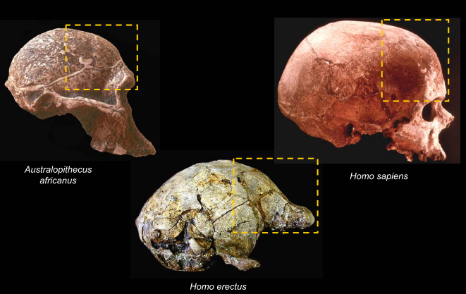
Forma dell’osso frontale: convessità e inclinazione
Frontal shape: convexity and inclination

Slide 29
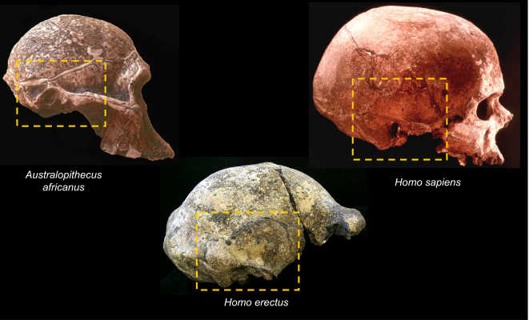
Forma della squama temporale e dell’apofisi mastoidea
Temporal shape and mastoide

Slide 30
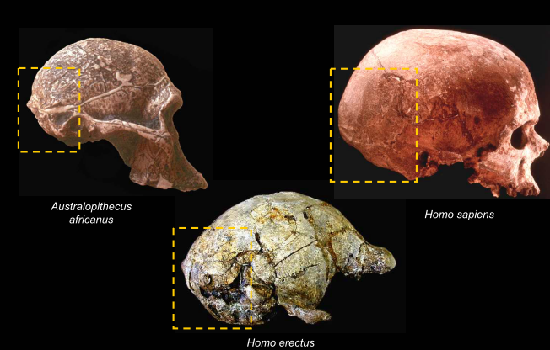
Forma dell’osso occipitale
Occipital shape

Slide 31
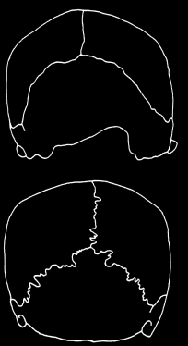
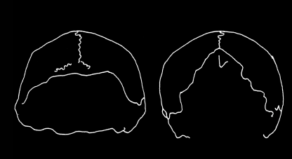
Forma del cranio in vista posteriore
Cranial shape in posterior view
Pentagonale a parete convergente verso l’alto
Pentagonal with the wall convergent upward
Circolare (Caso particolare dei neandertaliani)
Circular (neanderthals)
A « tetto di casa » (Homo sapiens)
In « House roof » (Homo sapiens)

Slide 32
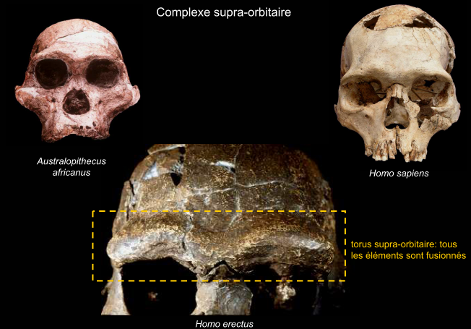
Complesso sopra-orbitale
Supra-orbitale complex

Slide 33
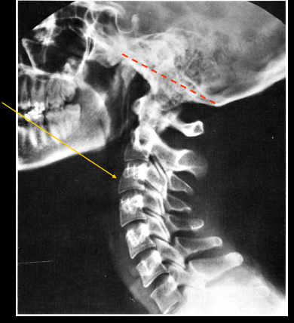
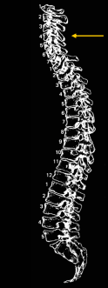
Orientazione della base del cranio (piano nucale)
Cranial base orientation (nucal plan)
Antenati : orientazione obliqua e orientata posteriormente
Homo sapiens : Orientazione obliqua e orientata anteriormente
Accentuazione della curvatura cervicale
Ancestor: oblique orientation and oriented backward
Homo sapiens : Oblique orientation and oriented forward

Slide 34
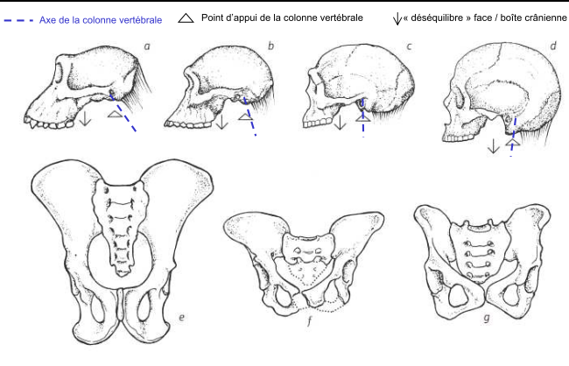

Slide 35
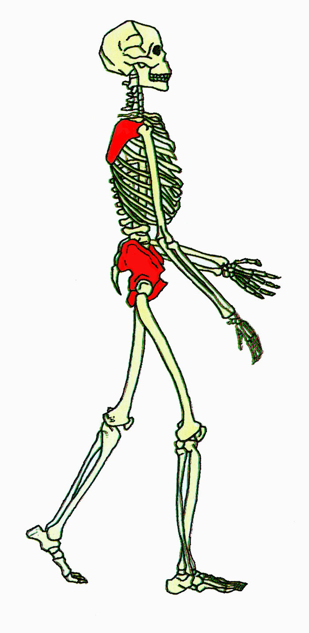
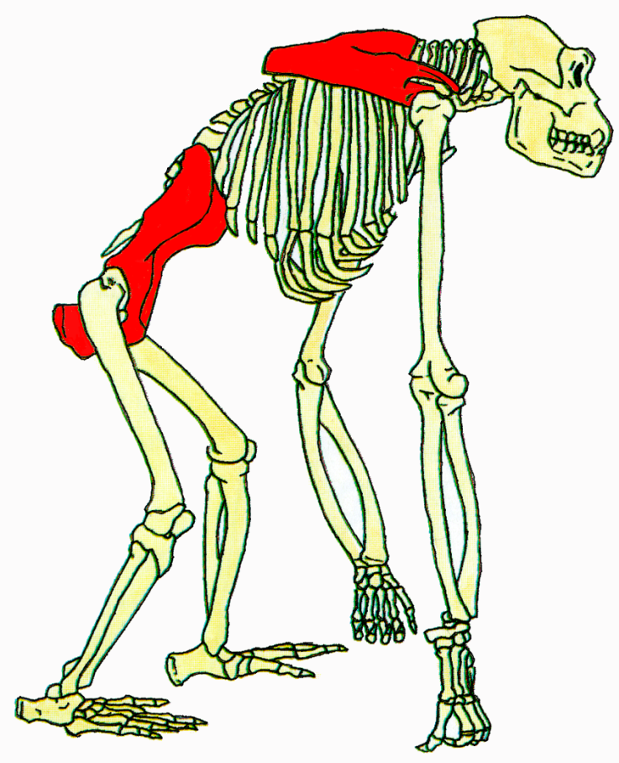

Slide 36
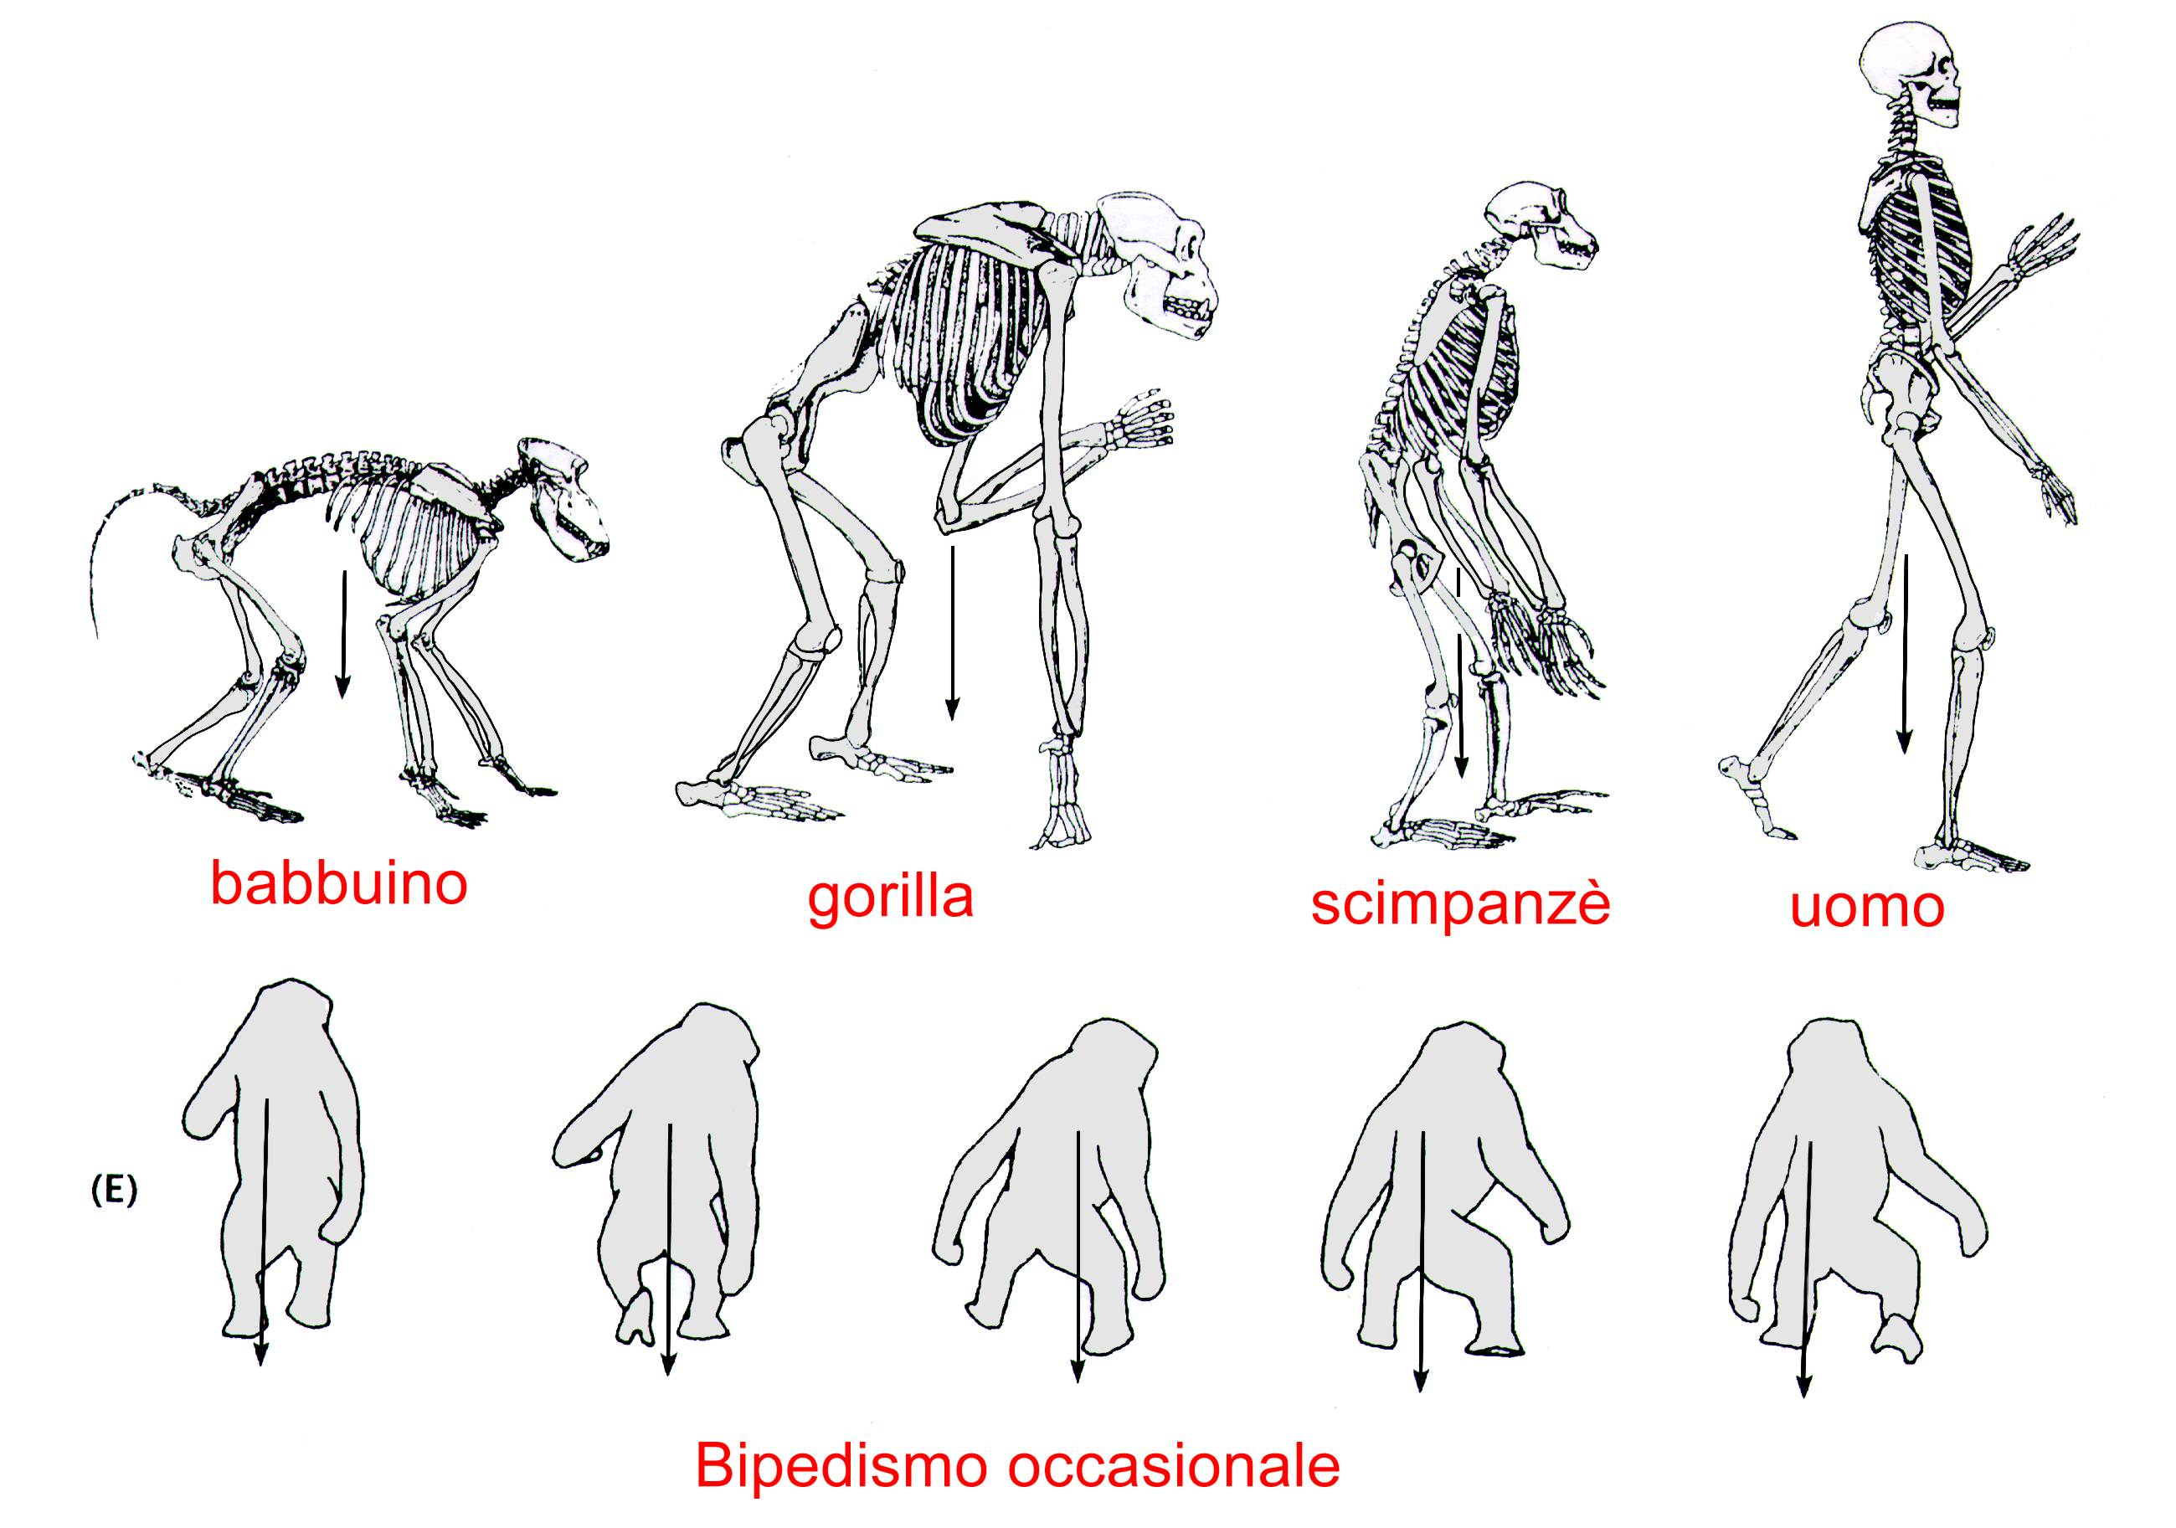

Slide 37
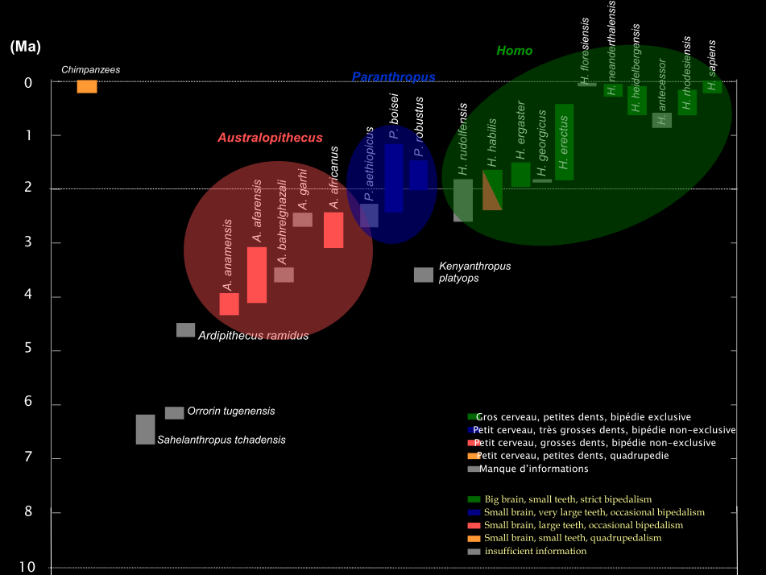

Slide 38
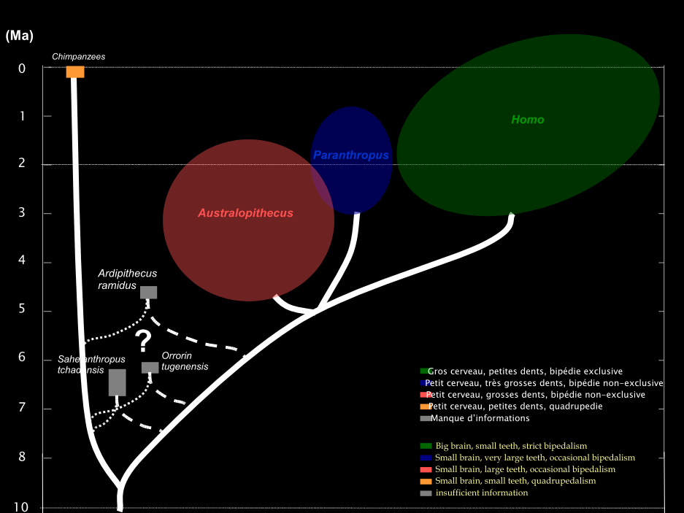

Slide 39
Tecnologie e Metodologie per l’acquisizione dei dati Technology and Methodology for data acquisition

Slide 40
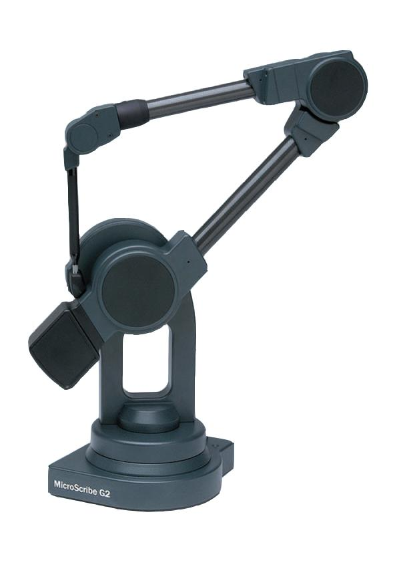
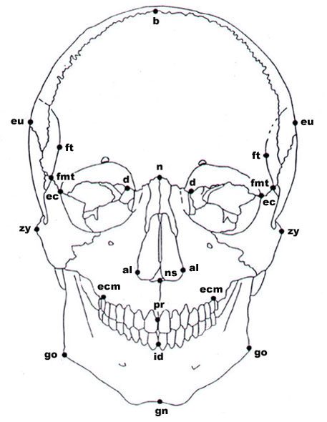
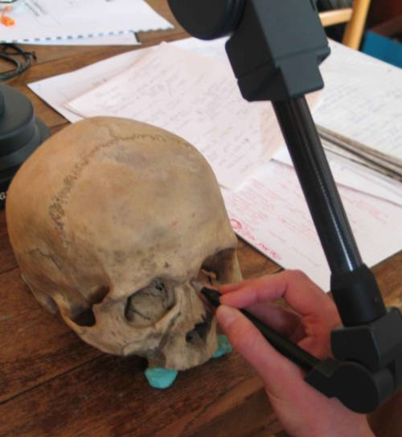
Digitalizzatore Microscribe
Tecnica: Cattura le proprietà fisiche dell’oggetto. / Capture the phisic property of the object
Metodica: Il microscribe è un braccio articolato con un puntatore che definisce la posizione di un punto nello spazio in relazione al punto di riferimento dello strumento (base del robot). Il robot conosce la posizione del puntatore grazie a dei potenziometri nel braccio articolato.
The microscribe is an articulated arm which digitized the position of a point in comparison to the reference point of the tools (base). The robot knows the position of the punter thanks to potentiometer in the articulated arm.
Risoluzione: 0,2 mm

Slide 41
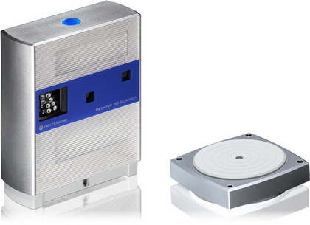
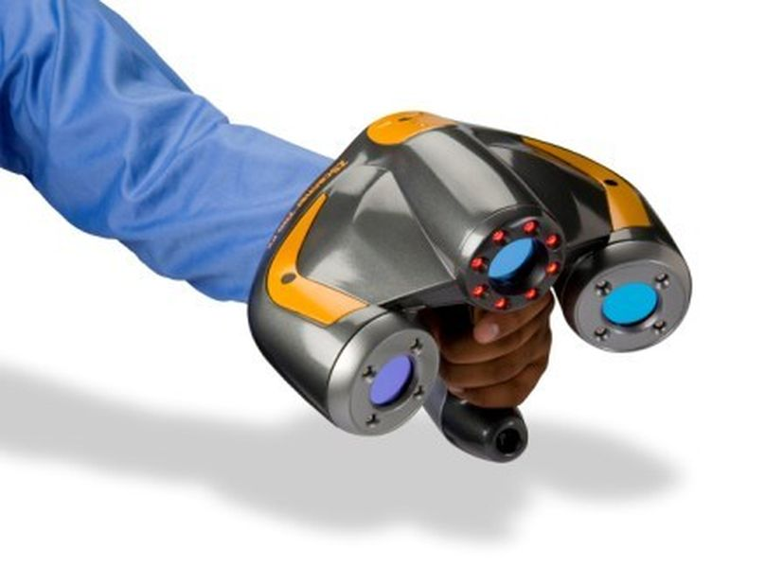
Scanner di superficie / Surface scanner Laser Scanner
Tecnica laser / Laser technique
Principio: Misura la posizione di un campionamento di punti in un sistema cartesiano della superficie di un oggetto.
Measure the position of a point sample in a cartesian sistem of the object surface.
Metodica: lo scanner misura la distanza dall’oggetto usando un raggio laser. La distanza viene calcolata contando il tempo che il laser impiega nel tragitto a/r.
The scanner measure the distance between the object with an laser ray. The distance is calculated from the time of the roundtrip of the laser.
Risoluzione: fino al μm per i più precisi
NextEngine
Handyscan

Slide 42
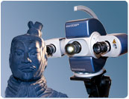
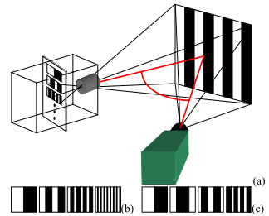
Scanner di superficie / Surface scanner Breuckmann
Tecnica topometrica / Topometrique technique
Principio: Analisi di bande di luce bianche proiettate sull’ogetto
Analysis of white light band projected on the object
Metodica: Da una parte un proiettore di banda di luce e dall’altra una telecamera CCD (fotosensibile) che cattura le immagini che verranno analizzate da uno speciale software. La luce proiettata è codificata con un sistema binario (000, 001…) che sarà successivamente trasformato in immagine numerica dal computer passando dalla telecamera CCD.
In one parte there is the light projector and in another part the videocamera CCD (photosensible) which capture the image. The image is analyzed by a special software. The projected light is codified with a binary system (000, 001…) which is then transformed in numerical image by the computer passing by the videocamera CCD.
Risoluzione 0.26mm
Breuckmann smartscan

Slide 43
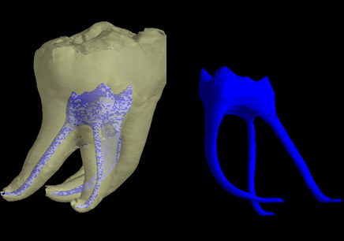
Tomodensitometria / Tomodensitometry scanografia, CT scan (Computer Tomography), TAC, micro CT.
Tecnica di scansione medicale / Medical scanning system
Principio: Misura l’assorbimento dei raggi X da parte dei tessuti riproducendo sezioni o strati corporei.
Measure the absorption of X-ray by the tissue, reproducting section and corpus stratum
Metodica: Il fascio di raggi X viene attenuato dal corpo che attraversa. L’attenuazione varia in modo proporzionale alla densità elettronica dei tessuti attraversati. Più la densità è alta più la gradazione del grigio è chiara.
The X-ray is attenuated by the corpus crossed. The attenuation vary proportionnaly to the electronic density of the tissue crossed. More the density is high and more the gray gradation will be light.
Oggetto
Segnalatore
Sorgente di raggi X
Ricostruzione, stoccaggio e analisi dell’immagine

Slide 44
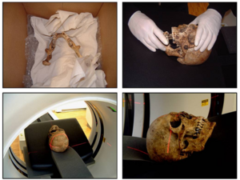
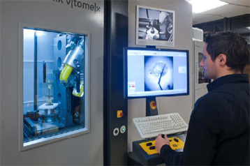
Unità di misura: L’UH (Unità di Hounsfield) comprendente 2001 diverse tonalità di grigio, dal nero al bianco:
Densità dell’aria = -1000 UH
Densità dell’acqua = 0 UH
Densità dell’osso compatto = + 1000 UH
Utilità: Ricostruzione 3D delle strutture anatomiche
Risoluzione : 0,4-0,8 mm e fino a 5um per i microCT
-1000
-800
-600
-400
-200
0
200
400
600
800
1000
Aria
Polmoni
Tessuti molli
Grasso
Acqua
Muscoli, sangue
Osso
Osso trabeculare di un topo
M1 La Chaise (Macchiarelli et al., 2006)

Slide 45
Sincrotrone
Acceleratore di particelle circolare, in cui il campo magnetico e il campo elettrico variabile sono sincronizzati con il fascio delle particelle stesse.
Tecnica: Il synchrotron si compone principalmente di :
un piccolo acceleratore che prepara le particelle a bassa energia
un anelo magnetico che mantiene le particelle su una traiettore circolare
delle cavità acceleratrici destinate ad aumentare o mantenere l’energia delle particelle girando attorno all’anello.
Le particelle sono mantenute in un vuoto estremo, attorno all’anello, all’interno di un tubo di forma torica.
Metodica: Il raggio ottenuto viene raccolto in diversi punti del tubo, le linee di luce. Ogni raggio incontra lenti, specchi o monocromatore che seleziona una gamma di lunghezze d’onda e modifica le caratteristiche dei fasci di luce.
I raggi X ottenuti permettono di fare della microtomografia ad alta risoluzione

Slide 46
Synchrotron
Circular particle accelerator where the magnetic field and the electric field are synchronized with the ray of the particle itself.
Technics: the synchrotron is composed principaly by:
A small accelerator which prepared the low energy particle
A magnetic ring which keep the particle in the same circular trajectory
Accelerator cavity which increase and keep the energy of the particle going around the ring
The particle are keep in an extrem empty, around the ring, inside a torical tube.
The ray obtained is gathered in several spot of the tube, the light line. Each ray cross lents, mirrors an monochromators wich select the wavelength gamma and modified the caracteristics of the light ray. The X ray obtained allowed to do microtomography at high resolution.

Slide 47
Sincrotrone ELLETRA, Trieste
Thrips del cretaceo con i grani di pollini (Enrique Peñalver et al., 2012)

Slide 48
Apporto delle nuove tecnologie alla ricerca e alla museologia Contribution of the new technology to the research and to the museology
Scambio di dati / Data exchange
Immortalare i resti fossili unici / Immortalize the unique fossil remains
Visualizzazione delle strutture interne che aprono nuove prospettive e metodologie di studio dei resti fossili / Visualization of the inner structure which gives new perspectives and methodology to the fossil remains studies
Ricostruzione facciale / Facial reconstruction
Ricostruzione virtuale delle parti mancanti / Virtual recostruction of missing parte
Realizzazione di calchi grazie al modello 3D evitando dannosi contatti col reperto / cast modelisation with 3D model avoiding direct contact with the fossil

Slide 49
Trattamento dei Dati / Data treatment principi di morfometria

Slide 50
Perché usiamo la morfometria? Why Morphometrics is useful?
Paleontologia/Paleoantropologia è basata su descrizioni e confronti
Palaeontology => descriptions and comparisons
Si lavora con delle caratteristiche morfologiche / work on morphological features
Tassonomia / taxonomy
Filogenia (cladistica) / phylogeny (cladistic)
Si lavora sulle forme ( descrizione e confronti quantitativi)/ work on forms (quantitative descriptions and comparisons)
Caratteristiche ed evoluzione delle forme (crescita, evoluzione, fattori interni e esterni…) / characteristics and evolution of forms (growth, evolution, internal and external contrains, etc)

Slide 51
La morfometria è « la descrizione quantitativa, analisi, e interpretazione delle forme e delle variazione di forme [di soggetti biologici] » (Rohlf, 1990)
Morphometrics is « the quantitative description, analysis, and interpretation of shape and shape cariation [of biological objects] »
P. Camper (1791)
P. Broca (1859)
Disegni di Dürer su il ruolo delle proporzione nel viso umano.

Slide 52
Tipi di morfometria / type of morphometrics
Morfometria tradizionale : Misure classiche (lunghezza, larghezza, spessore….). Analisi di dati lineare in 2D / traditional morphometrics: classic measure (length, width, thickness…) linear 2D data analysis
Morfometria geometrica su punti omologi (Landmarks) / geometric morphometrics on homologous points (landmarks)
Morfometria geometrica sull’ analisi dei contorni / Geometric morphometrics on outlines analysis

Slide 53
Morfometria: Principi di base
Morphometrics: basic principles
Forma = Taglia + conformazione
Form = Size + shape
A
B
C
D
 | Stessa Taglia / Same size | Taglia diversa / Different size
Stessa conformazione Same conformation | Stessa forma Same shape | Forma diversa Different shape
Conformazione diversa Different conformation | Forma diversa Different shape | Forma diversa Different shape

Slide 54
Morfometria: Principi di base
Morphometrics: basic principles
Caso teorico / Theoretical cases
Conformazione identiche
Taglie diverse
Same shape
Different sizes
Conformazione diverse
Taglie identiche
Different shapes
Same size

Slide 55
Morfometria: Principi di base
Morphometrics: basic principles
Caso reale / Real case
Conformazione diverse
Taglie diverse
Different shapes
Different sizes

Slide 56
Morfometria: Principi di base
Morphometrics: basic principles
Homo erectus e Homo sapiens in Indonesia - Australia
Conformazioni diverse e taglie diverse / Different shapes & different sizes
Però le differenze sono sottili e analizzare le strutture anatomiche può essere complesso.
Bisogna manipolare un gran numero di parametri
But differences are subtle and analysed anatomical structures are complex
It is mandatory to handle a large number of parameters (« measurements »)

Slide 57
Analisi dei dati e rappresentazione grafica dei risultati / Data analysis and graphical representation of results
Morfometria complessa (numerosi dati) Statistica
« complex » morphometrics (numerous data) => statistics
1 variabile => varie strumenti grafici (istogrammi..)
2 variabili => diagrammi di dispersioni e regressione lineare (relazione tra 2 variabili)

Slide 58
3 variabili => Proiezione 3D / 3D projections
La proiezione rimane comunque in 2D
But the graph is still in 2D (paper sheet, screen, etc)
=> Observation becomes more difficuls
n variabile => ?
combinazione di diagrammi di dispersioni…
Per 5 variabile: 10 grafici
Per 12 variabile: 66 grafici
problemi di visualizzazione

Slide 59
Principal component analysis => Descrizione delle direzioni della varianza massima di una grande serie di dati (numerosi dati e numerosi individui) / Description of the direction of maximal variances in a large data set (several variables & several individuals)
Consiste nel trasformare delle variabili correlate in variabili non correlate = componente principale
Trasformation of the correlated variables in non correlated variables = principal component
Diventa quindi possibile avere un’idea di quale componente (variabile) influisce sulla forma dell’ oggetto e quindi quale componente è la più importante per differenziare due gruppi.
It become possible to have an idea of which component (variable) influence the shape of the object and then which component is the most important to distinguish two groups.
Varianza massimale del set di data Nuovo asse (CP)
Maximal variances of the scatter plot New axes (PC)

Slide 60
Osservazione sulla taglia Remarks on size
Taglia geometrica calcolata a partire da 4 variabili lineari craniofacciali : lunghezza massima del cranio, larghezza massima del cranio, altezza della faccia e larghezza bizigomatica (in vivo su 4 popolazione)
Geometric size computed from 4 linear craniofacial variables: max cranial length; max cranial breadth; facial height and bizygomatic breadth [living individuals]

Slide 61
Osservazione sulla taglia Remarks on size
Correlazione tra la taglia geometrica e la statura
Dimorfismo sessuale
Differenza secondo la provenienza geografica
Correlation between geometric size of the skull and stature
Sexual dimorphism
Differences related with geographical proveniance

Slide 62
Osservazione sulla taglia Remarks on size
Come togliere gli effetti dell’allometria ovvero l’influenza della taglia sulla forma?
How to remove the allometric effect that is the influence of the size on the shape?

Slide 63
Morfometria geometrica vs tradizionale Geometric morphometrics vs traditional
Forma = conformazione + taglia
In ogni caso la forma cambia
In both cases, the form changes
Come distinguere i cambiamenti di taglia dai cambiamenti di conformazione?
How to distinguish between changes of size and changes of shape?
Allometrie
Taglia cambia
conformazione cambia
Allometry
Size changes
shape changes
Isometrie
Taglia cambia
Conformazione =
Isometry
Size changes
Shape is stable

Slide 64
Morfometria tradizionale Traditional morphometrics
Analisi delle variabili lineari in 2D/ Data analysis
Effetto della taglia : I cambiamenti di conformazione della testa e del corpo sono nascosti
Size effect: shape changes of the head and body are hidden.
Campione Sample

Slide 65
Soluzione per la morfometria tradizionale
LOG SHAPE RATIO => standardizzazione delle variabili con la taglia/ Size standardization
=> si divida ogni variabile per la taglia geometrica dell’ individuo corrispondente
Taglia geometrica / geometric size(g):
media geometrica delle x1 à xn variabile lineare considerate
geometric means of the x1 to xn analysed linear variables
Vettore conformazione / Shape vector (u = x / g)
vettore di trasformazione log-trasformato z = log u = log (x / g)
transformation vector log-transformed
=> Calcolato dei z1 à z per ogni variabile x1 a xn definendo la taglia/ Calculation of the log z1 to zn for each variables x1 to xn defining size (g)
Si ottiene una nuova serie di dati trasformati che verranno poi studiati con una PCA
This new data set is studied with a PCA

Slide 66
Morfometria geometrica / Geometric morphometrics
Tutte le informazione morfometriche (geometriche) disponibili dai landmarks sono prese in considerazione per ulteriori analisi
The whole morphometrica (geometric) information available from those digitized landmarks is taken into account in further analyses.
Il fattore taglia è comunque presente
The size effect is still present
campione

Slide 67
Landmarks

Slide 68
General Procrustes Analysis
Questo metodo permette di togliere il fattore taglia
Allowed to take over the size effect

Slide 69
Morfometria geometrica / Geometric morphometrics
campione

Slide 70
Applicazioni e casi studi
Applications and case of study

Slide 71
The bony labirynth of Neandertal (Spoor, 2003)
Neandertal (Petitpuymoyen)
Uomo moderno
Neandertal (Gibraltar 1)
I risultati dimostrano che l’orecchio interno dei Neandertal si distingue nella morfomologia dei uomini dell’Olocene e del Pleistocene superiore.
Rispetto all’uomo moderno l’orecchio interno del Neandertal è caratterizzato da un arco del canale semicircolare anteriore più piccolo nel valore assoluto e relativo, abbastanza appuntito e con più torsioni

Slide 72
Restauro virtuale
A) La faccia di Arago XXI con dei punti bilaterali e su una linea mediana.
B) I punti sono simmetrizzati sovrapponendoli con il loro riflesso e dopo elaborando una forma media (landmarks blu) (Gunz et al., 2009)

Slide 73
Restauro virtuale
Cranio di Kabwe: a destra il model 3D originale, a sinistra la ricostituzione della parte danneggiata per simmetria mid-sagitale (Friess, 2010)

Slide 74
Restauro virtuale
Ricostruzione del cranio di Taung. I frammenti facciali e endocraniali sono stati trasferiti e ruotati in modo che le superfici delle due parti si allineino perfettamente. Poi il lato sinistro meno completo è stato rimpiazzato dal riflesso della parte destra (Gunz et al., 2009)

Slide 75
Restauro virtuale
Bambino Rochereil ricostruito con materiale sintetico
Ricostruzione tri-dimensionale del cranio di Rochereil con la mandibola dopo rimozione virtuale del materiale sintetico
(Mafart, 2007)

Slide 76
Ricostruzione facciale a partire da resti scheletrici
Uomo di Mondeval
Si applica sulla scansione 3D dei landmark più o meno lunghi, nei punto craniometrici precisi. La lunghezza rappresenta lo spessore dei tessuti molli, stimati a partire dai dati di confronto della popolazione, del sesso, dell’età e della corpulenza.

Slide 77
Ricostruzione facciale a partire da resti scheletrici
Dama di Ficarolo

Slide 78
Restauro virtuale nella grotta di Marsoulas (Fritz et al.,2010)

